Slide 1
2025 G Camp 徵件宣傳文宣
2025.05

Slide 2
Line 宣傳文字
🔥【2025 G Camp 熱血開跑🔥】
新創團隊看過來📣 今年夏天，G Camp集結矽谷與深耕日本市場的業界頂尖專家，手把手傳授國際市場拓展實戰心法，全面強化你的國際出海戰力！
今年G Camp 雙主場升級開打！
📍北部場：挑戰歐洲 Web Summit 🌍 連結160+國家、1,200+世界頂級創投與2,000+知名媒體，極大化出海效益
📍南部場：直通日本 Medical Japan & Ramen Tech 🗾接觸來自20+國家之智慧醫療與新興科技領域的上萬名與會者，開啟商機無限潛能
💥 超強資源全面升級：
✅ 國際級矽谷與日本講師密集訓練，親授國際募資簡報與國際市場拓展必備技巧，全面提升新創國際競爭力
✅ 獨家資策會 Living Lab+實證資源，共創資源支持，優化產品設計與商業模式
✅ 鏈結全球生態圈，連結世界頂級創投與知名媒體，打造出海關鍵跳板！
📅 活動時間：
🔸 北部場｜8/16–8/18｜台北資策會民生科服大樓
🔸 南部場｜8/21–8/23｜高雄展覽館
📌 報名截止：6/20（五）18:00止
👉 立即搶名額：https://sites.google.com/view/2025gcamp
📣 南北兩場徵件說明會報名也開放囉（搶先拿第一手情報）：
北部場｜https://ievents.iii.org.tw/EventS.aspx?t=0&id=2789
南部場｜https://ievents.iii.org.tw/EventS.aspx?t=0&id=2796
🚀 今年夏天，讓我們一起提升出海即戰力！
#GCamp2025 #國際出海 #WebSummit #日本市場

Slide 3
Facebook 宣傳文字
🚀 🌍【#2025 G Camp 強勢徵件中🔥】
今年夏天，G Camp集結矽谷與深耕日本市場的業界頂尖專家，手把手傳授創業必備技巧、國際募資簡報、營運規劃及市場拓展實戰心法，全面強化你的國際出海戰力！
升級擴大版 G Camp 首度推出「南北雙專場」🔥
💡 北部鏈結歐洲｜Web Summit Lisbon
💡 南部直通日本｜Medical Japan & Ramen Tech
🎯兩場任你選
📍 北部場｜8/16–8/18｜資策會民生科服大樓
📍 南部場｜8/21–8/23｜高雄展覽館
📝 報名截止｜6/20（五）18:00
📌 報名這裡 👉 https://sites.google.com/view/2025gcamp
✨今年原地升級亮點
💥 國際級矽谷與日本專業講師團親授，濃縮出海Know-How，強化新創國際商務競爭力
💥 北部場直攻葡萄牙 Web Summit 全球指標新創展會，連結160+國家、1,200+世界頂級創投與2,000+知名媒體，極大化出海效益
💥 南部場深入日本 Medical Japan & Ramen Tech，接觸來自20+國家之智慧醫療與新興科技領域的上萬名與會者，開啟商機無限潛能
💥 精心策畫海外當地商務鏈結行程，與國際投資人、導師、企業直接面對面，挖掘國際商機
💥 獨家資策會 Living Lab+實證資源，共創資源支持，優化產品設計與商業模式
🎯 想進一步了解？我們徵件說明會見👇
📣 還有免費說明會，搶先掌握徵件重點！
🔹 台北場｜5/27（二）14:30–16:30｜資策會民生科服大樓Living Lab+
同場邀請資策會數位轉型研究院「跨域實證中心Living Lab +」主理人，與曾於此進行驗證與測試的新創團隊進行實務案例分享。
同步邀請G Camp 合作夥伴台灣亞馬遜(AWS)介紹AWS Activate G Camp推薦合作計畫
🎫台北場 說明會報名👉 https://ievents.iii.org.tw/EventS.aspx?t=0&id=2789
🔹 高雄場｜5/29（四）14:00–16:00｜Pinway 駁二八號倉庫
聯手大南方指標性加速器-「高雄永續影響力加速器（SIC）- Next+ 學院」，結合多元資源與通路、擴大交流機會。
🎫 高雄場說明會報名👉 https://ievents.iii.org.tw/EventS.aspx?t=0&id=2796
💬 準備好出發了嗎？
G Camp 將幫你連結全球資源，站上國際舞台、接軌市場需求。
🚀 趕快報名，開啟被世界看見的旅程！
#GCamp2025 #新創出海 #WebSummit #日本市場 #新創募集中
也歡迎直接轉發 我們的貼文:
G Camp 徵件Facebook貼文連結

Slide 4
英文版 宣傳文字
🚀【2025 G Camp – Now Open for Applications!🔥】
This summer, G Camp returns with upgraded dual tracks and top mentors from Silicon Valley and Japan to supercharge your global journey.
📍 Taipei｜Aug 16–18｜Go Europe｜Web Summit Lisbon
📍 Kaohsiung｜Aug 21–23｜Go Japan｜Medical Japan & Ramen Tech
📝 Apply by June 20, 6:00 PM
👉 Apply here: https://lnkd.in/ge86EkUZ
✨ Why Join?
✅ Hands-on coaching from global experts
✅ Pitch and connect with global VCs & partners
✅ Exclusive access to top global startup expos
✅ Product validation with III Living Lab+ resources
📣 Info Sessions (Free):
🔹 Taipei｜May 27 👉 https://lnkd.in/gGsbRKmy
🔹 Kaohsiung｜May 29 👉 https://lnkd.in/gE7ePzCg
#GCamp2025 #GoGlobal #StartupExpansion #TaiwanStartups #Innovation
也歡迎直接轉發 我們的貼文:
G Camp 徵件LinkedIn貼文連結

Slide 5
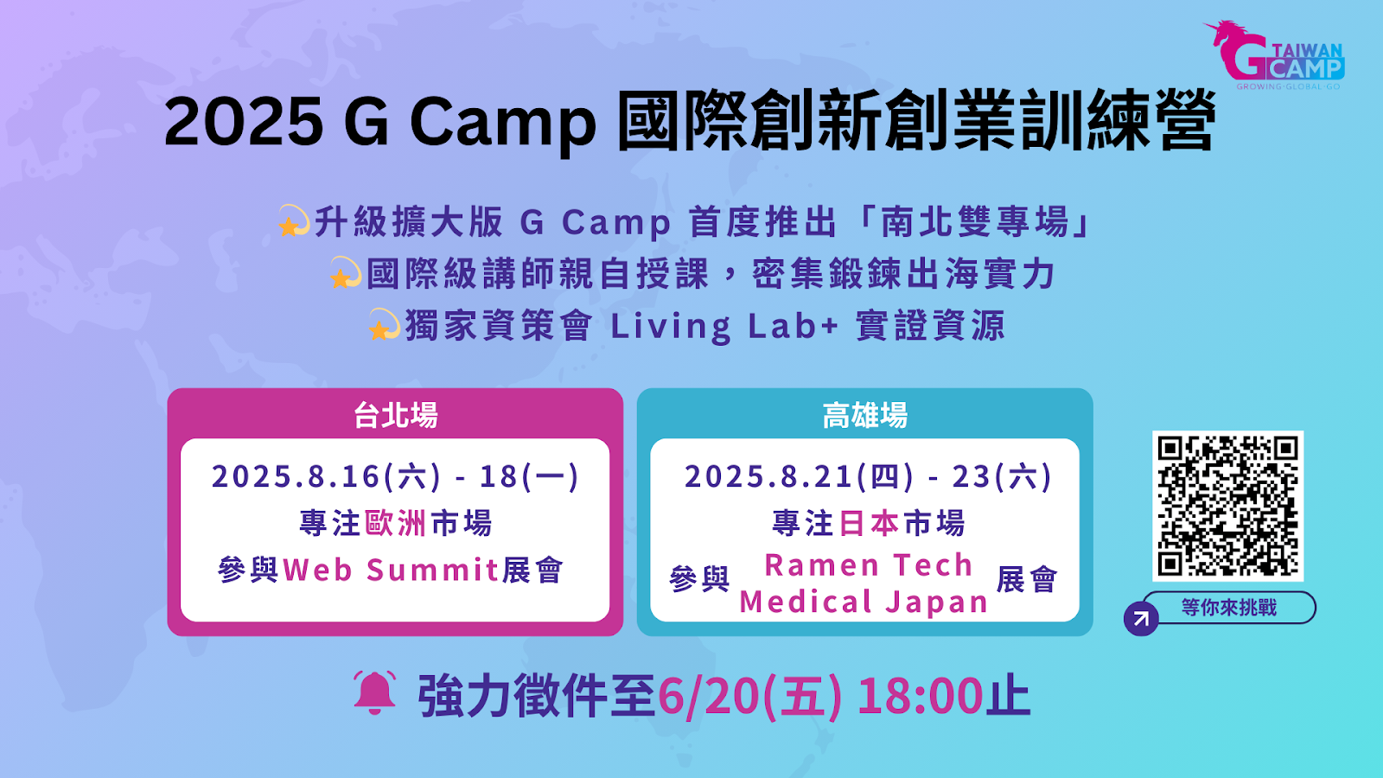
FB & Line宣傳圖片 ※ 圖片可直接複製貼上

